Slide 1
펄어비스 1주
2019102114 이륜하

Slide 2
아이디어 구상
타겟 논문 선정
주제
콘티
목차

Slide 3
아이디어 구상
단순하게 랜덤스폰되거나 특정 위치에 배치되는 동식물들
플레이어의 영향을 받아 실시간으로 바뀌는 생태계라면 어떨까?

Slide 4

아이디어 구상

Slide 5
아이디어 구상
The hunter: Call of the Wild
현실의 사냥꾼과 동물들의 행동양식을 모방
최대한 사실적인 사냥 체험 제공
다양한 동물들, 각기 다른 독특한 행동양식 존재
특정 spot에서 랜덤스폰되어 맵을 이동하는 방식

Slide 6
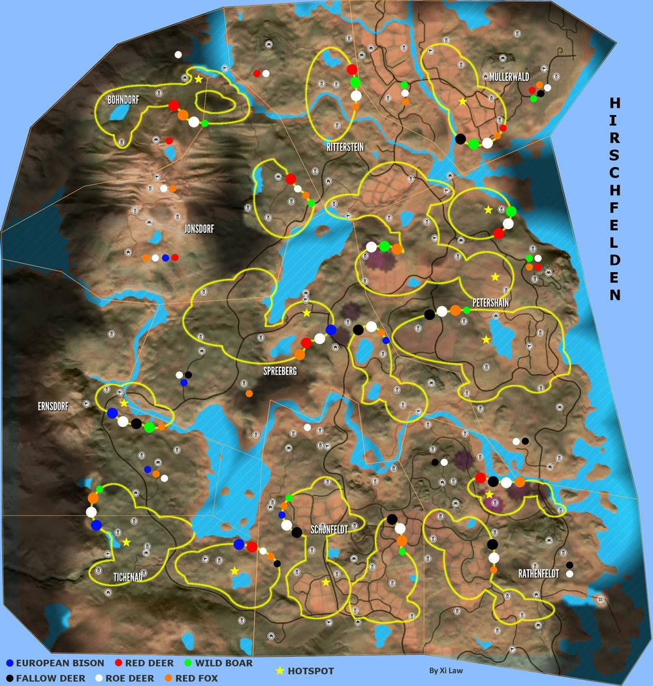
아이디어 구상

Slide 7
Using the Unity Game Engine to Develop a 3D
Simulated Ecological System Based on a
Predator–Prey Model Extended by Gene Evolution
Informatics 2022, 9, 9
Attila Kiss and Gábor Pusztai

Slide 8
타겟 논문
생태계 시스템에서 수식을 최소화하고, 현실의 모델들을 모방하기 위해 노력
단순한 predator-prey model (Lotka–Volterra)과 다르게 다양한 종류의 동물들로 구성

Slide 9
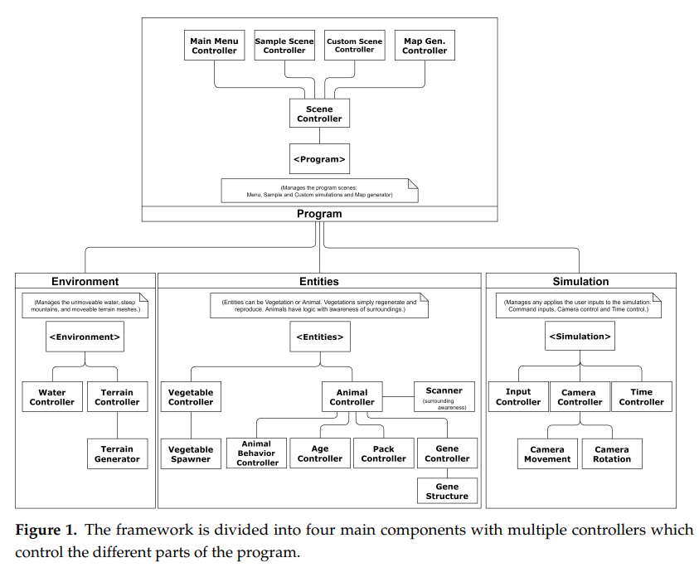
타겟 논문

Slide 10
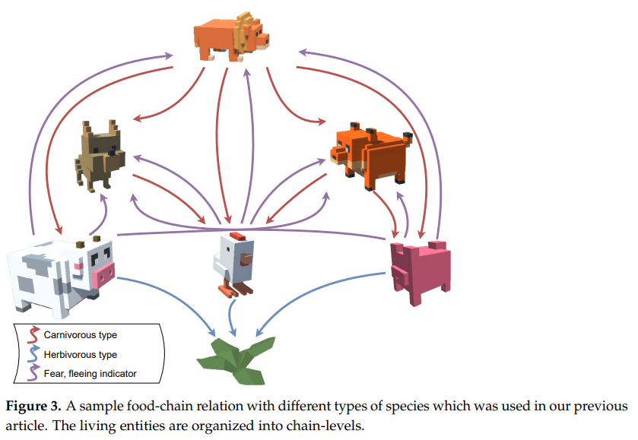
타겟 논문

Slide 11
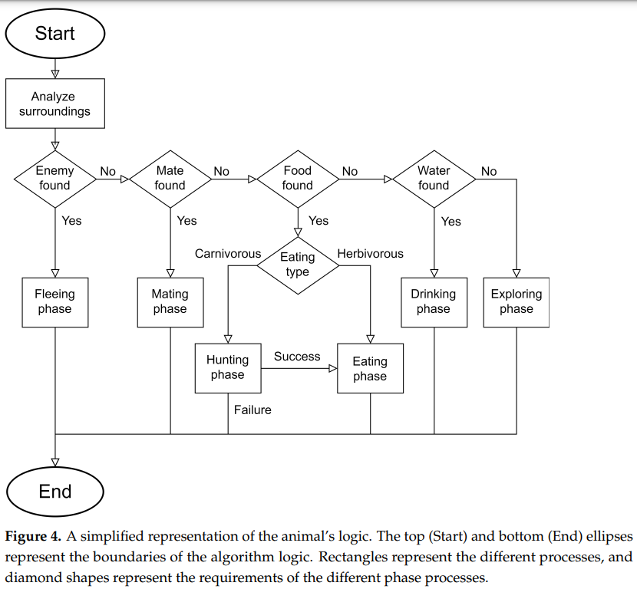
타겟 논문

Slide 12
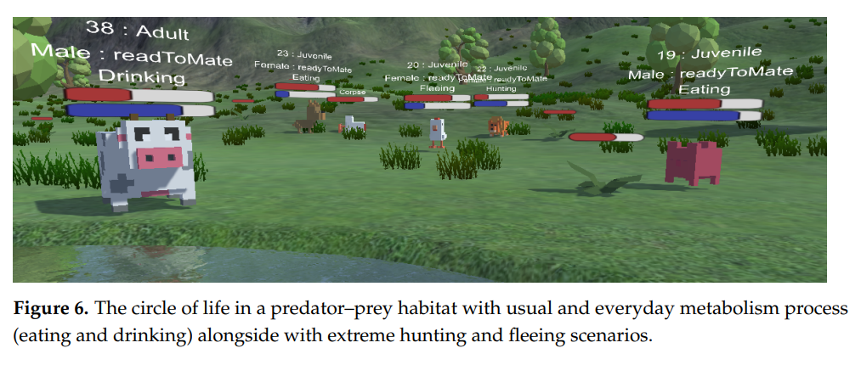
타겟 논문

Slide 13
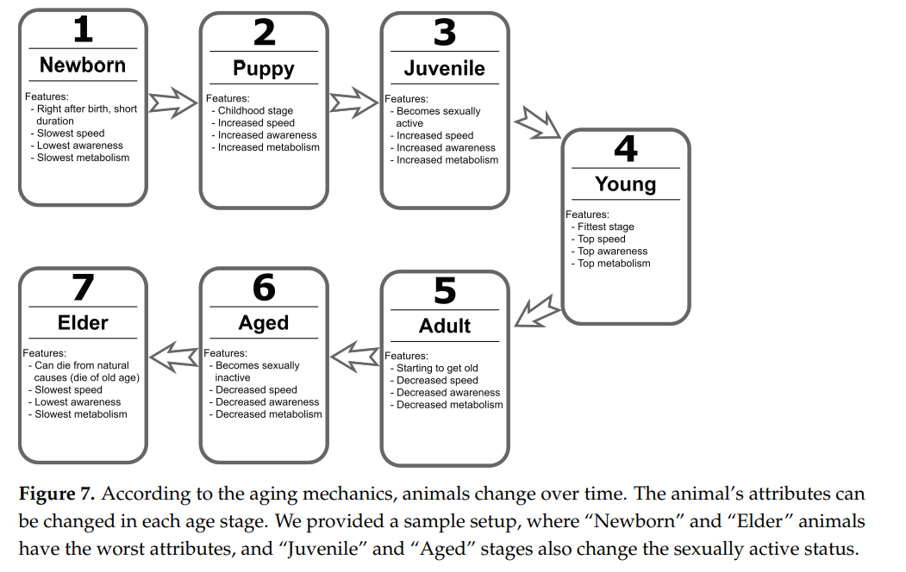
타겟 논문

Slide 14
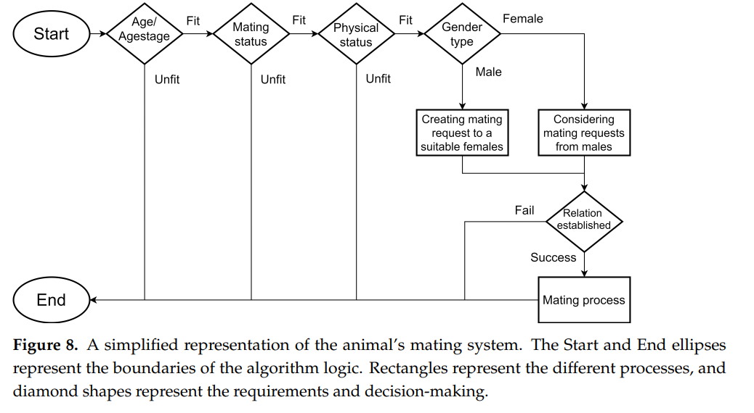
타겟 논문

Slide 15
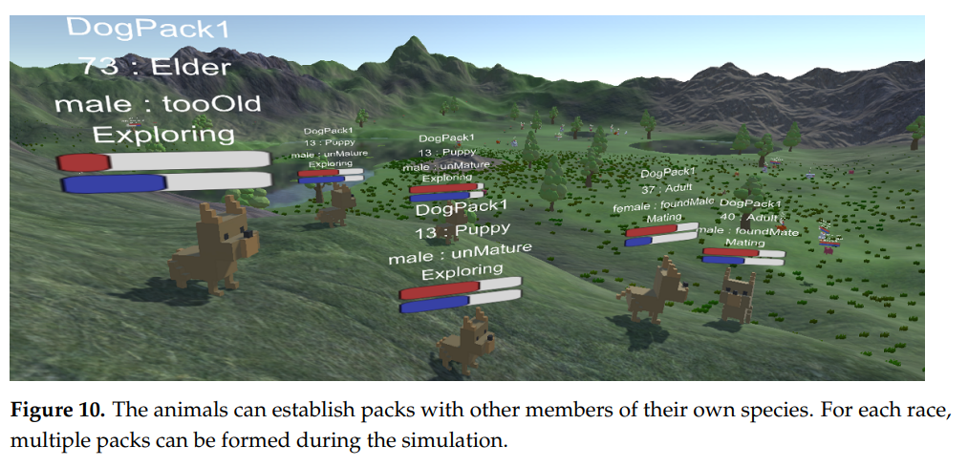
타겟 논문

Slide 16
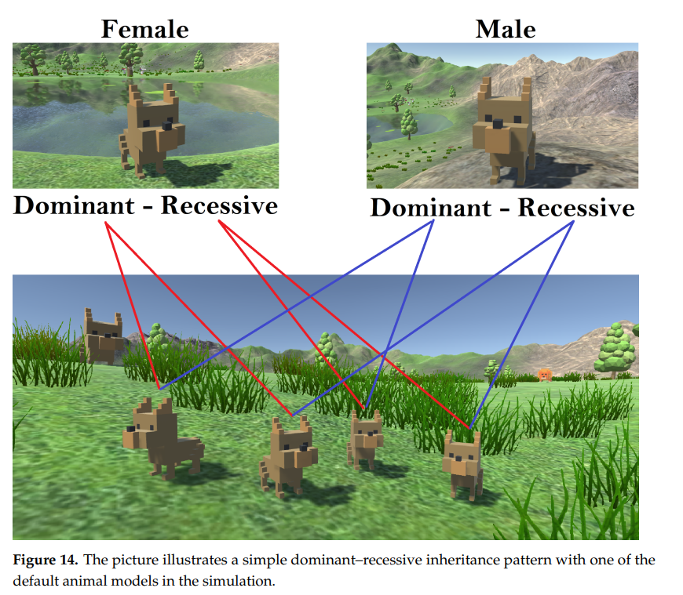
타겟 논문

Slide 17
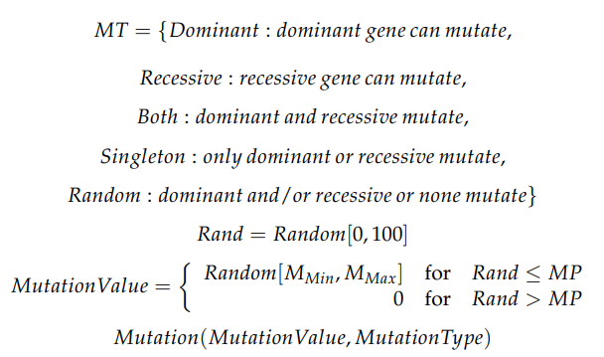
타겟 논문

Slide 18
주제
Prey-predator 모델을 베이스로 다양한 동식물이 상호작용하는 안정적인 생태계 구성
이때 맵은 반드시 한 개
플레이어가 특정 종류 동물을 사냥하여 급격하게 개체수가 줄었을 경우를 가정
이에 따른 다른 개체군의 성장률을 계산하여 시뮬레이션
특정 개체군이 너무 큰 밀도로 성장했을 때, 이를 억제할 수 있는 상위 포식자를 맵 내부로 유입

Slide 19
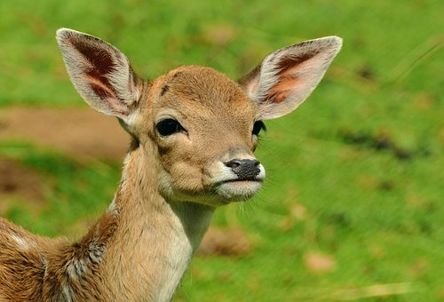
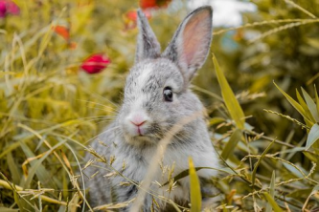
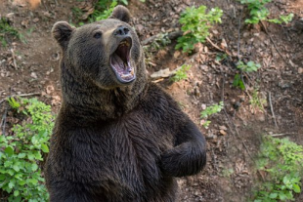
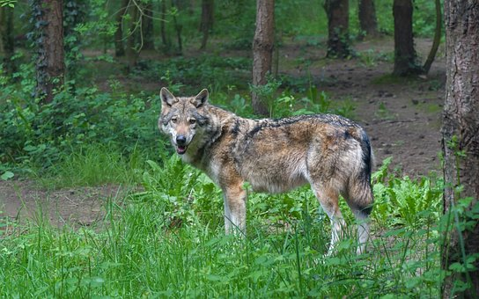
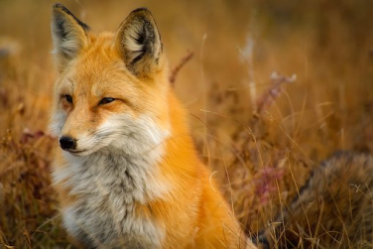
콘티

Slide 20

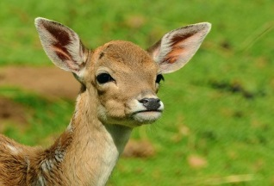


콘티

Slide 21

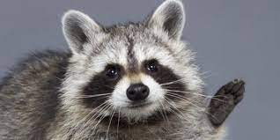

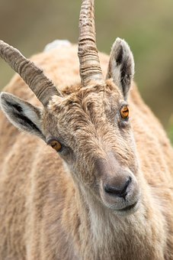
콘티

